Slide 1


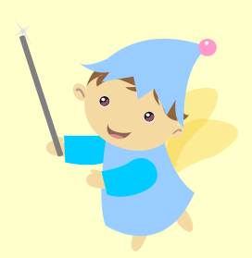

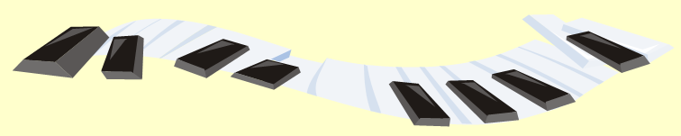
三上 第 5 課
教學簡報
牧童笛入門（一）

Slide 2
學習重點
辨識牧童笛的音色
認識牧童笛的基本資料
認識音名在五線譜上的位置

Slide 3

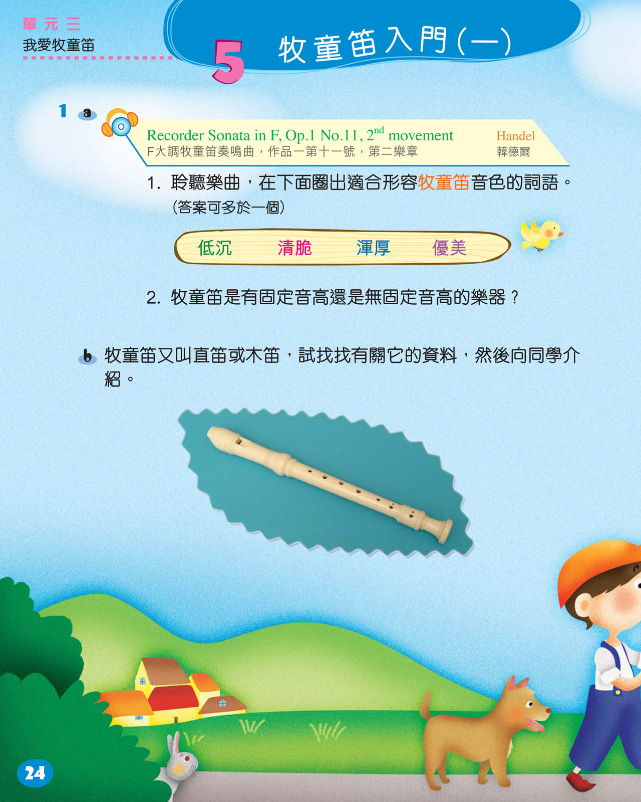
聆聽樂曲
聆聽《F 大調牧童笛奏鳴曲》，選出適合形容牧童笛音色的詞語。（答案可多於一個）
Recorder Sonata in F, Op.1 No.11, 2nd movement Handel
F 大調牧童笛奏鳴曲，作品一第十一號，第二樂章 韓德爾
按此聆聽

Slide 4

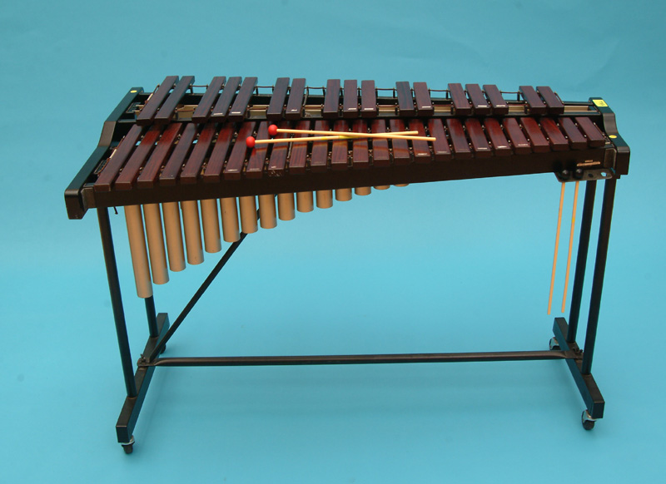
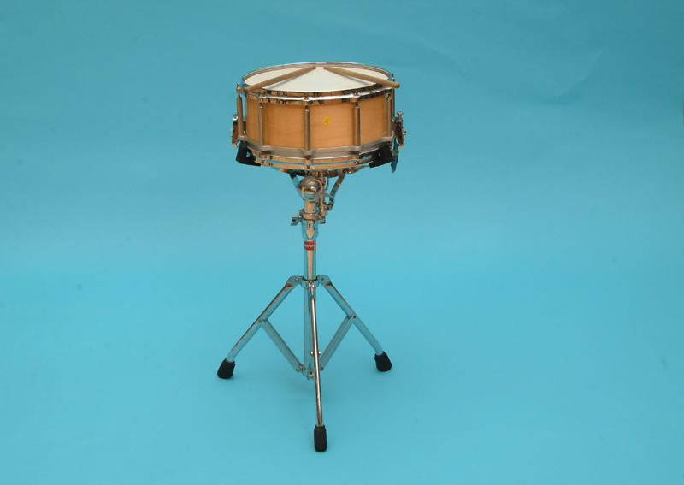
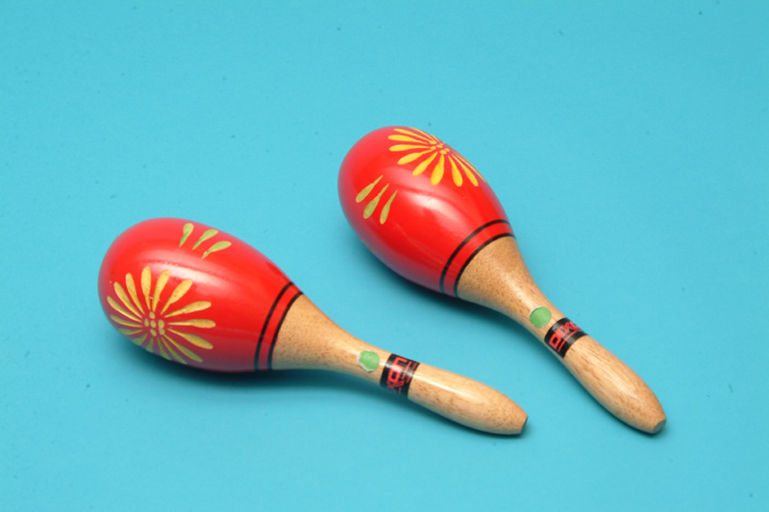

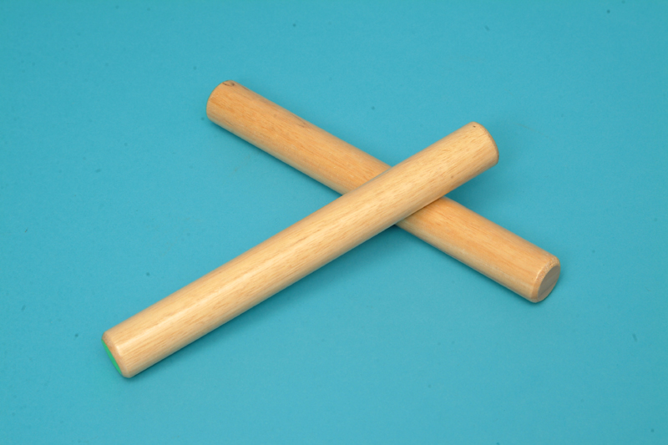
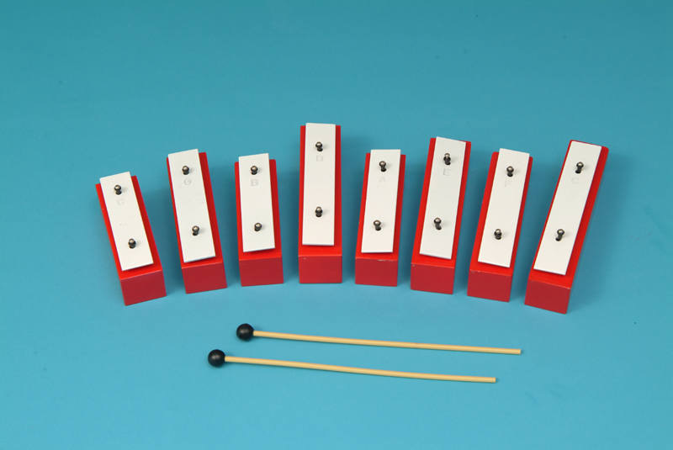
複習樂器種類
聽一聽，以下哪些樂器有固定音高？哪些樂器沒有固定音高？
木琴
小鼓
沙槌
雙擊木
鐘音條
有固定音高：
沒有固定音高：

Slide 5

分辨樂器種類
再聆聽《F 大調牧童笛奏鳴曲》，牧童笛是有固定音高還是無固定音高的樂器？
Recorder Sonata in F, Op.1 No.11, 2nd movement Handel
F 大調牧童笛奏鳴曲，作品一第十一號，第二樂章 韓德爾
按此聆聽
牧童笛是有固定音高的樂器。

Slide 6
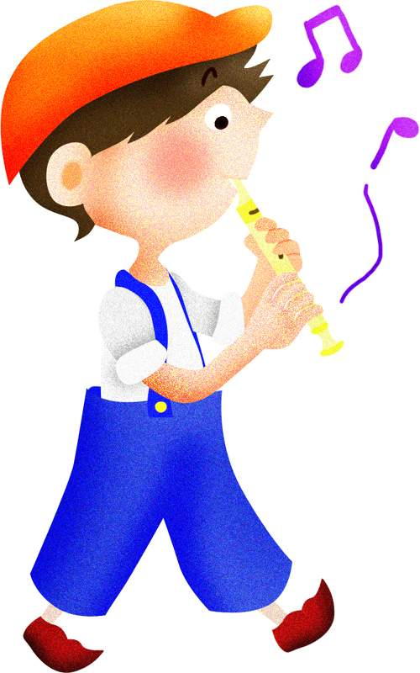
認識牧童笛
你對牧童笛的認識有多少？
試透過互聯網或其他途徑找尋有關牧童笛的資料，於下一節課時向同學介紹。
按此看看牧童笛的基本資料吧！

Slide 7

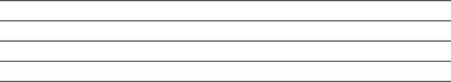

五線譜上的唱名
試在五線譜上畫出 d r m f s 五個唱名的音。
d r m f s
我會這樣畫，可能跟你畫的不同。
唱名的位置是不固定的，每一條線或每一個間內的音都可以作 d。

Slide 8
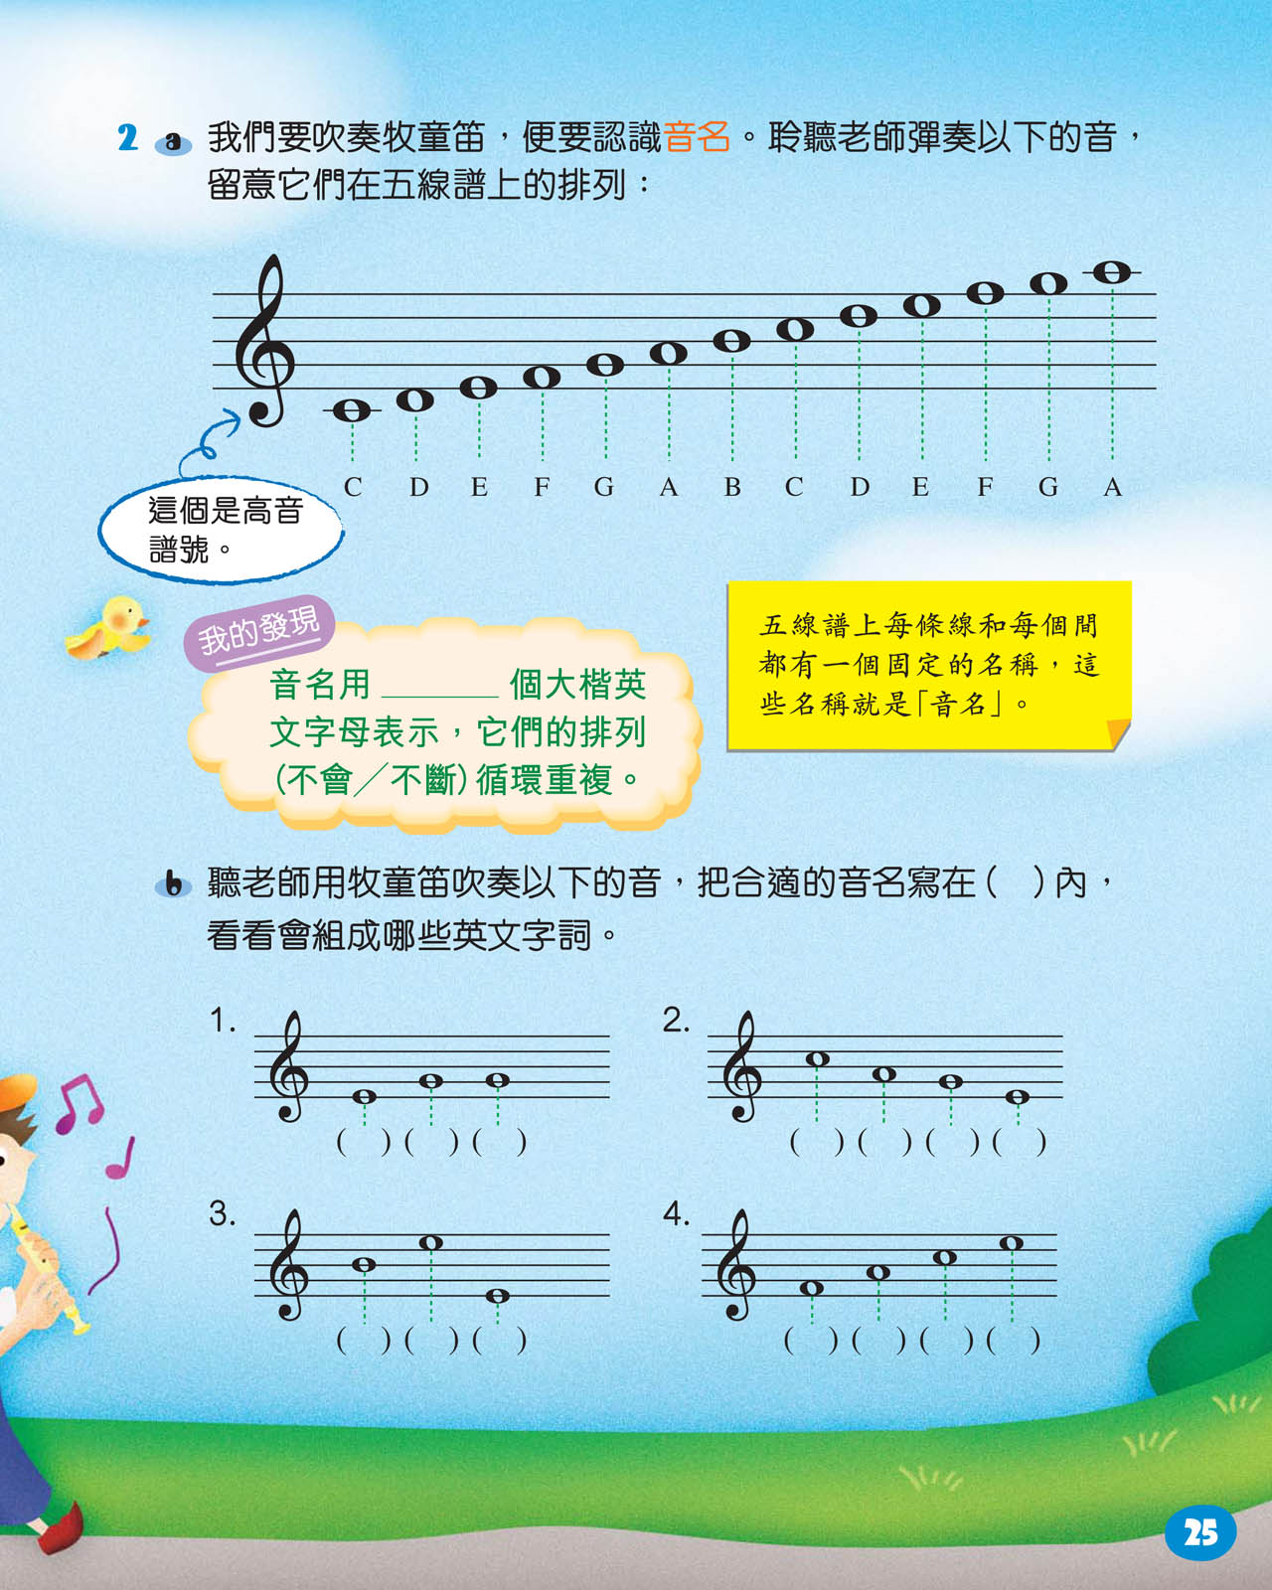
五線譜上的音名
五線譜上每條線和每個間都有一個固定的名稱，這些名稱就是音名。
音名

Slide 9
五線譜上的音名
我們要吹奏牧童笛，便要認識音名。聆聽錄音，留意各個音在五線譜上的排列。
聆聽錄音

Slide 10
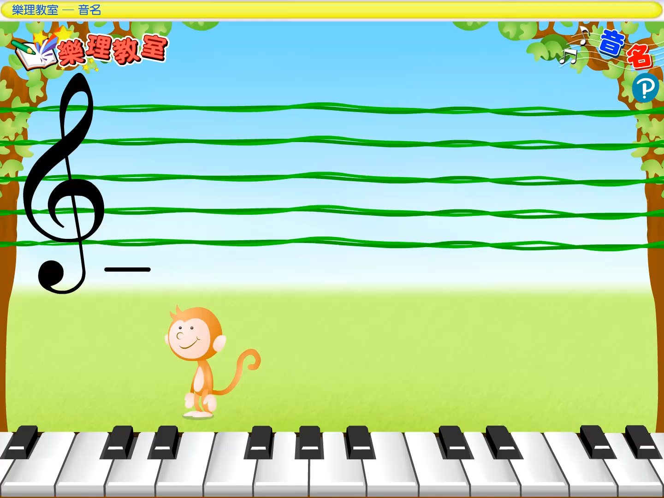
五線譜上的音名
看看「樂理教室」影片，認識音名在五線譜上的位置。
你有甚麼發現？
七

Slide 11
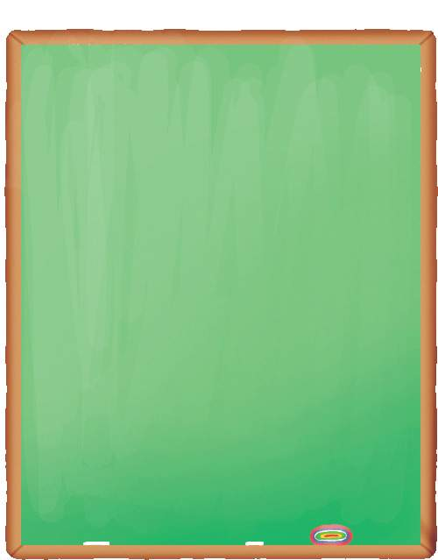
辨別音名
聆聽錄音播放以下用牧童笛吹奏的音，把合適的音名填在（ ）內，看看會組成哪些英文字詞。
E
G
G
C
A
G
E
B
E
E
F
A
C
E

Slide 12

評估及自學資源
評估資源
完成以下工作紙：
1. 五線譜上的音名
2. 認識五線譜和音名
自學資源
觀看影片 ，欣賞另一首牧童笛奏鳴曲。
完

Slide 13

© 培生教育出版亞洲有限公司

Slide 14



簡介
保養

Slide 15
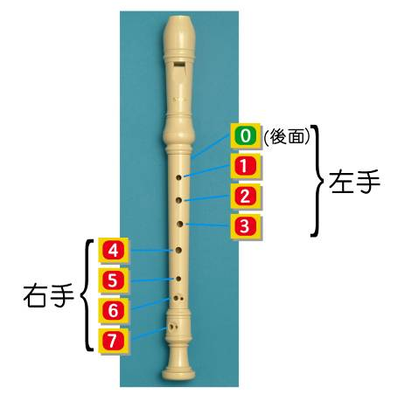


牧童笛簡介
又稱「直笛」或「木笛」
是一種古老樂器，約有七百年歷史
笛身有八個孔，前面七個，後面一個
有些牧童笛最下方的兩個指孔會再分
為一大一小

Slide 16

牧童笛簡介
數百年來，牧童笛的製造材料有以下轉變：
骨頭（早期）→ 木料（後期）→ 塑膠（現代）
它的結構可分三部分：
笛頭
笛身
笛尾

Slide 17
牧童笛簡介
牧童笛一般分四種：高音笛、中音笛、次中音笛，以及低音笛。我們學習的是高音笛。
高音笛又可分兩類，就是「B」笛和「G」笛：
「B」笛的「B」是指「巴羅克式指法」(Baroque fingering) ， 笛身刻有「B」字，採傳統指法系統，音色和音準都較佳。
「G」笛的「G」是指「德國式指法」(German fingering) ，笛身刻有「G」字，由德國於1918年大量生產，採用的指法較簡單，適合初學者使用，但音色和音準都不及「B」笛。

Slide 18
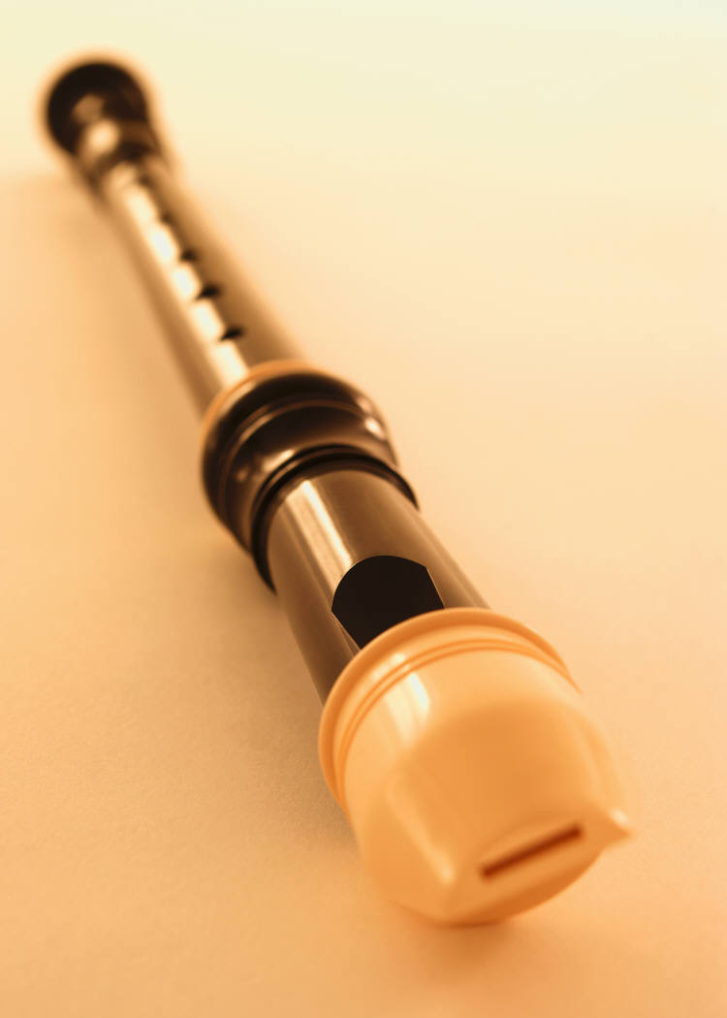
牧童笛的保養
木製的牧童笛不能沾水，只能用乾布擦拭。
塑膠製的牧童笛可直接用水沖洗。
保持管身內壁乾爽清潔，定期以一根木頭通條或一塊吸水力強的布擦拭。
組合牧童笛時，應用慢慢旋轉的方式組合。
牧童笛應以套子包好，存放在乾爽的地方。

